Slide 1
汇报提纲
一、工作梳理
二、自然科学基金
三、文献阅读讨论
四、后续规划

Slide 2
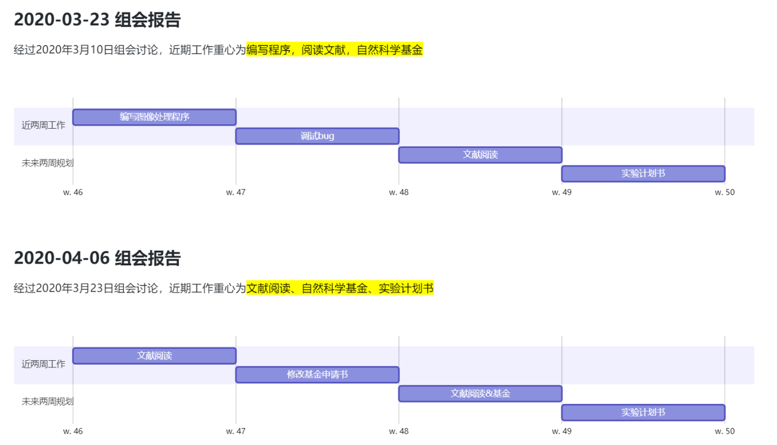
1工作梳理

Slide 3
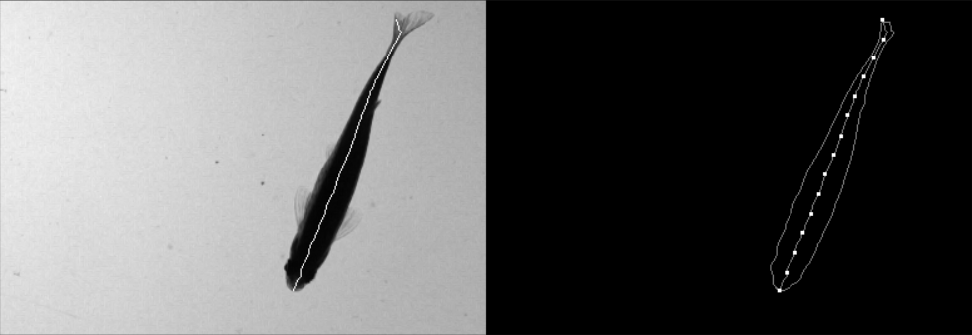
1工作梳理
1定位
处理大量图像
精确处理图像
项目规划
图像处理
2完成度
中轴线与鱼尾不能满足要求
3规划
行为建模时进行问题处理
Notes:
没有明确制定计划，就会走很多弯路

Slide 4
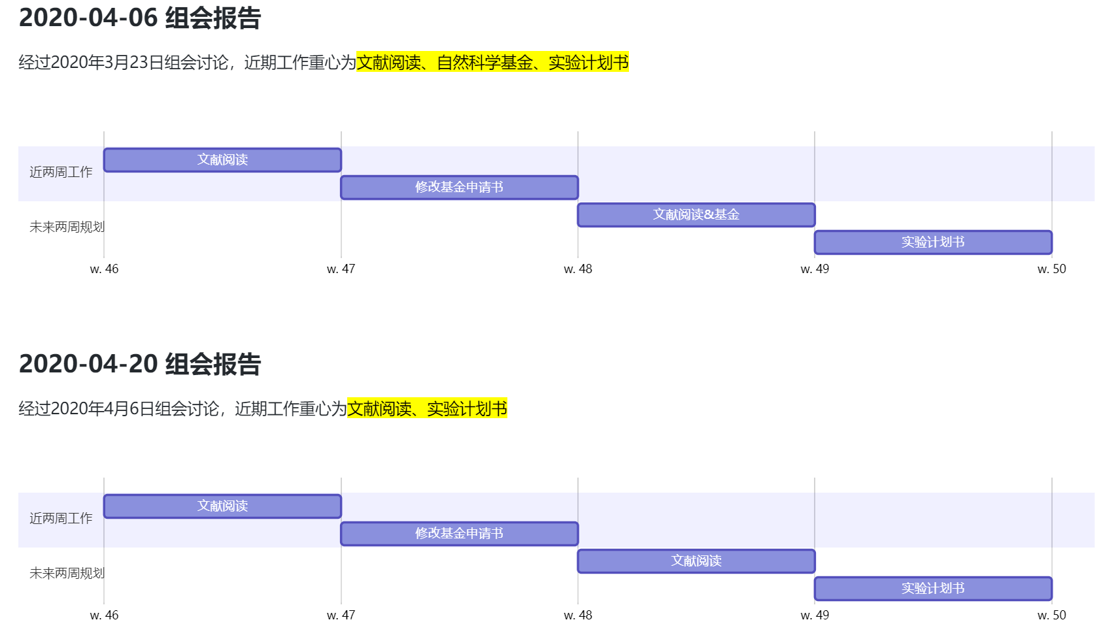
1工作梳理

Slide 5
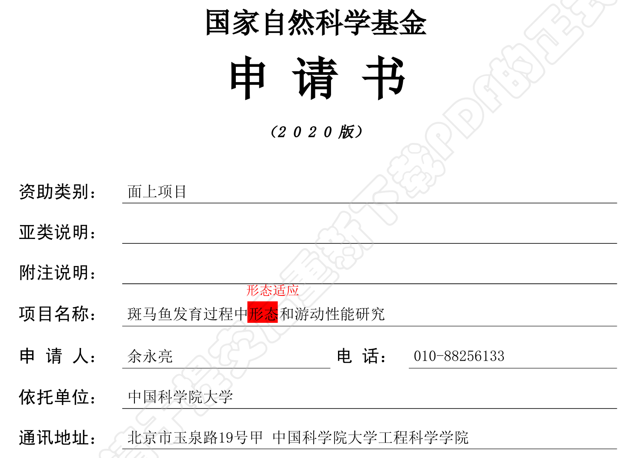
2自然科学基金
斑马鱼发育过程中S型起动性能研究
斑马鱼发育过程中形态适应和游动性能研究
1框架一下子扩大到了巡游，C型起动，S型起动。
2从生物学贡献迁移到流体力学分析与规律应用。
3所做出的研究成果也可以应用于仿生机器鱼群游专项研究。

Slide 6
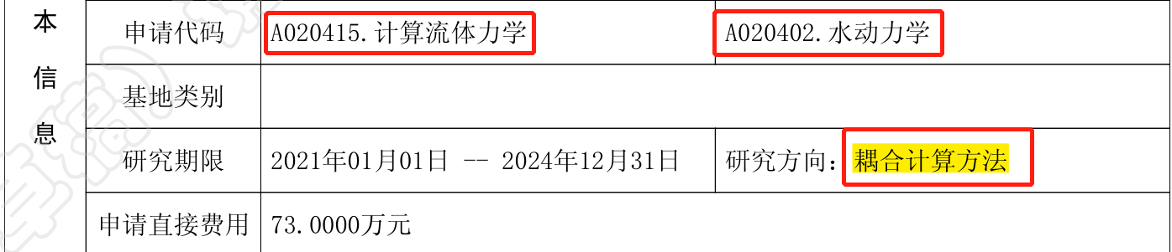
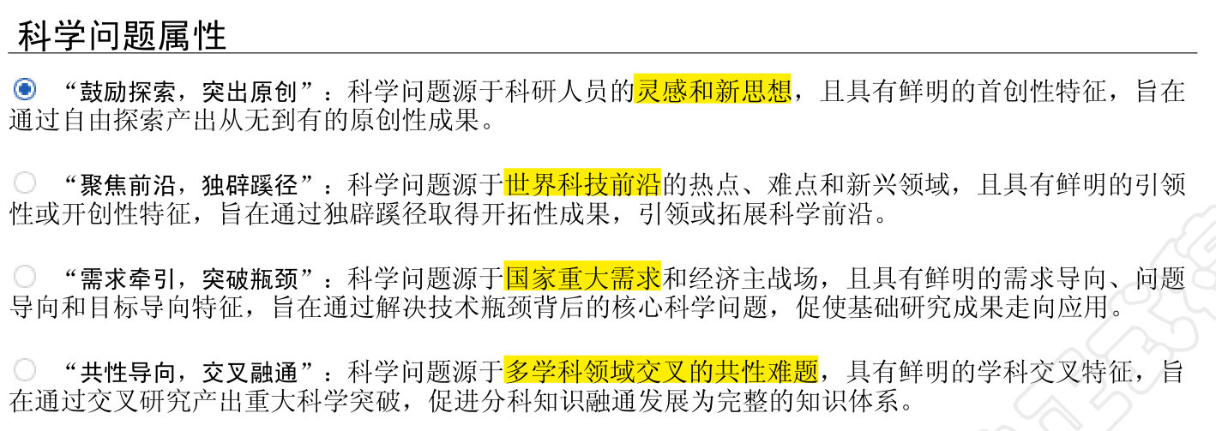
2自然科学基金
立足原创性理论，使用数值计算方法。
涉及多学科交叉知识，但是立足于流体力学!

Slide 7
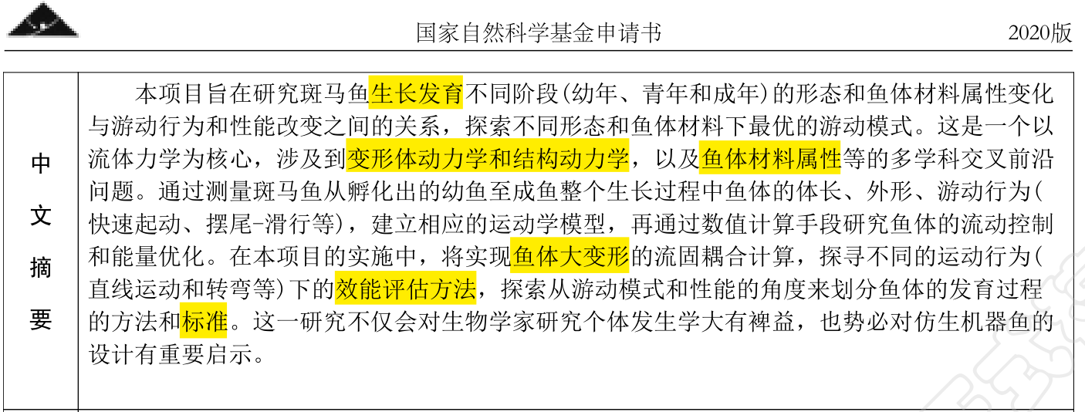
2自然科学基金

Slide 8
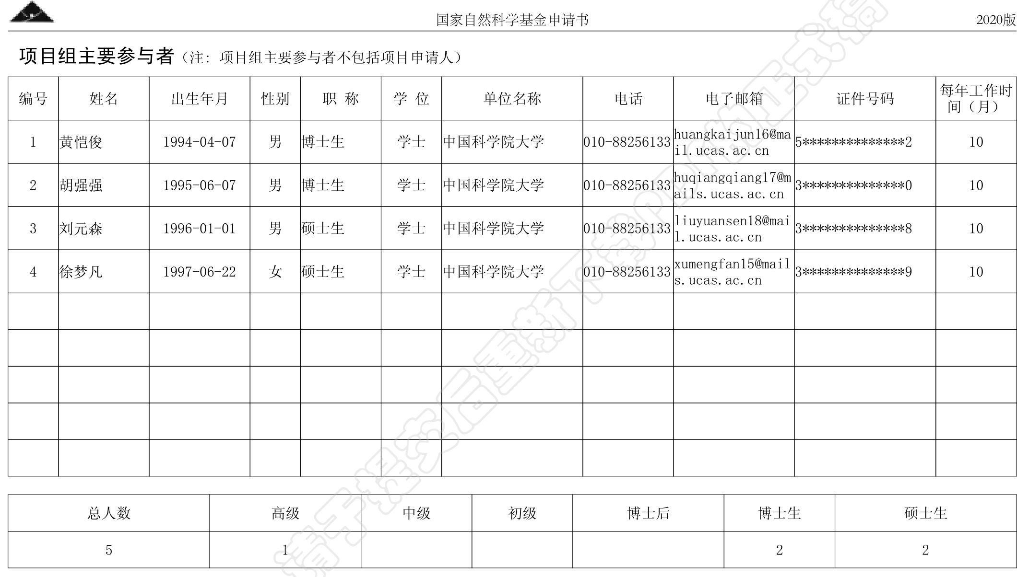
2自然科学基金

Slide 9
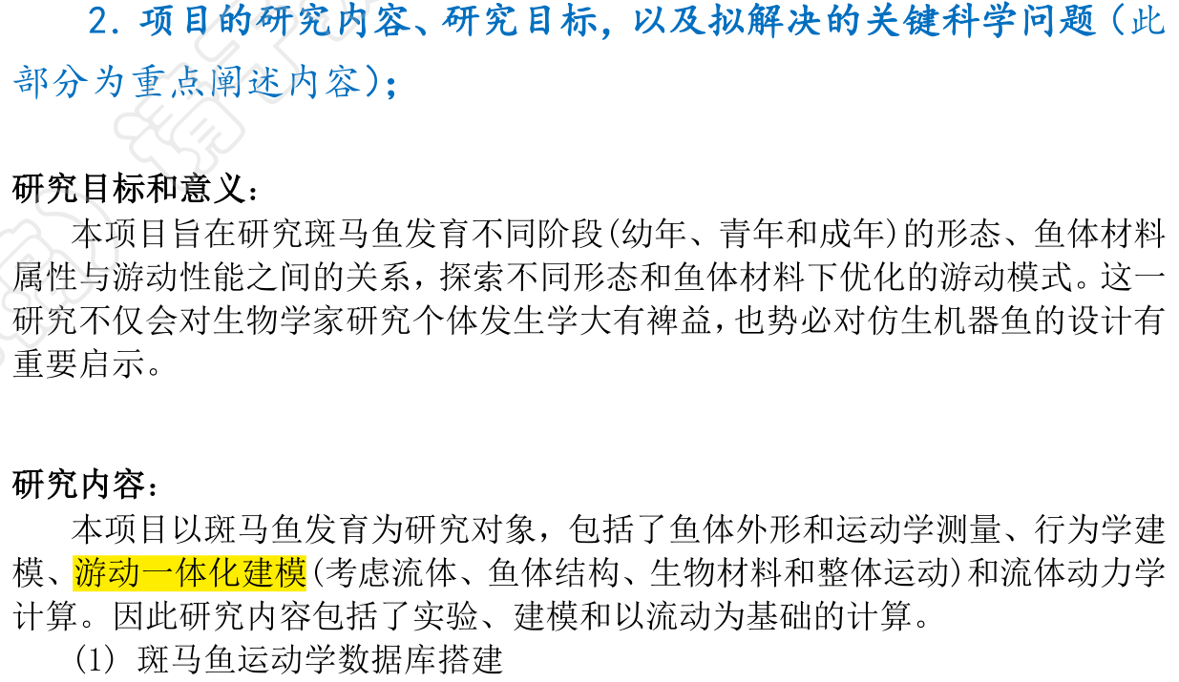
2自然科学基金

Slide 10
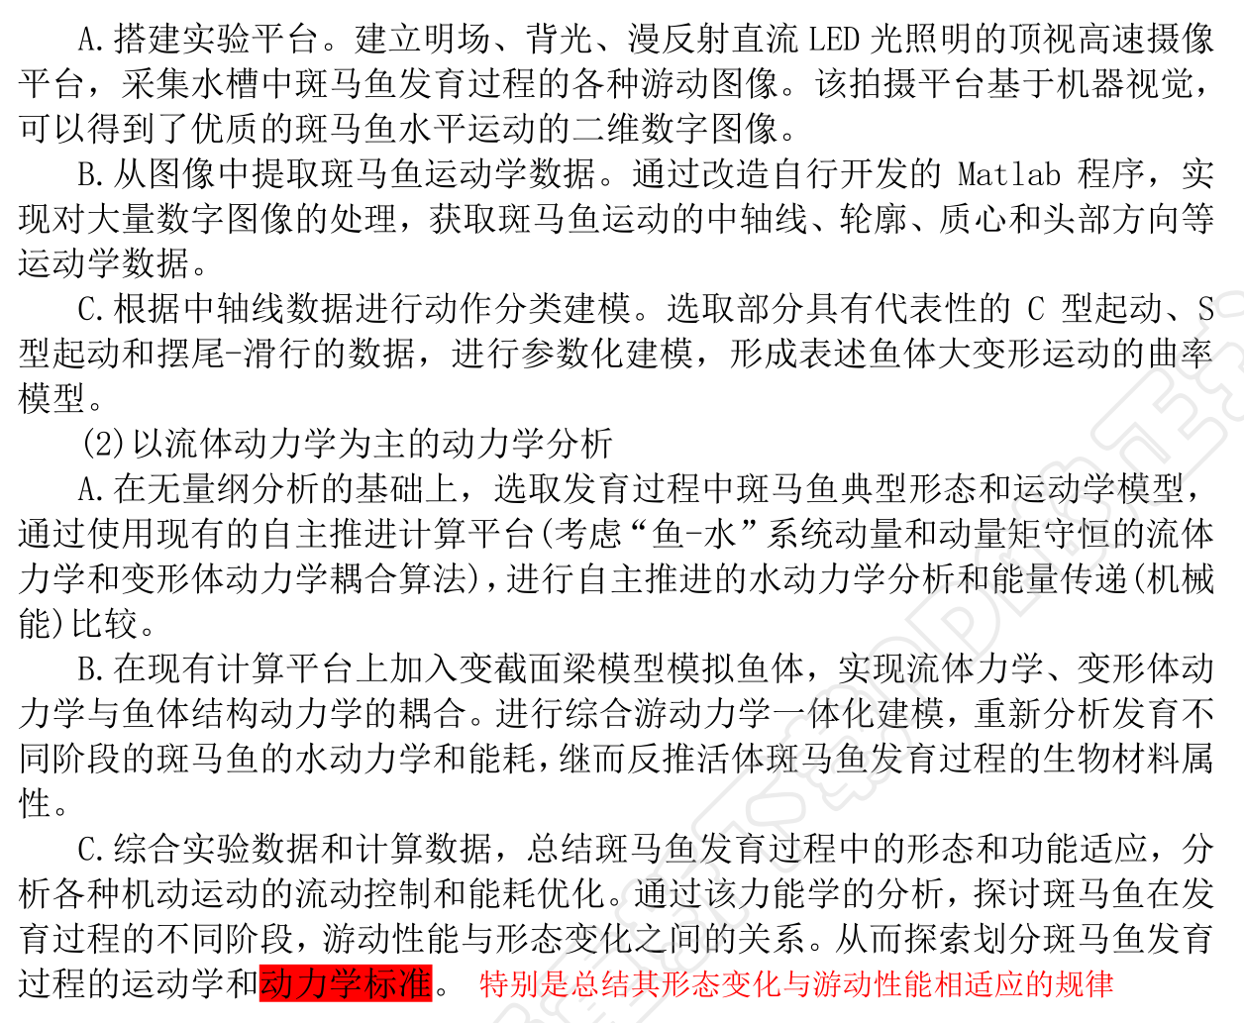
2自然科学基金
斑马鱼发育过程中S型起动性能研究
如何规划
斑马鱼发育过程中形态适应和游动性能研究
如何实现
Notes:
如何规划，与如何实现是分立的，从原理上来说也是如此。即没有整体框架的规划，那么研究走到哪算哪，结果往往是一无所获。

Slide 11
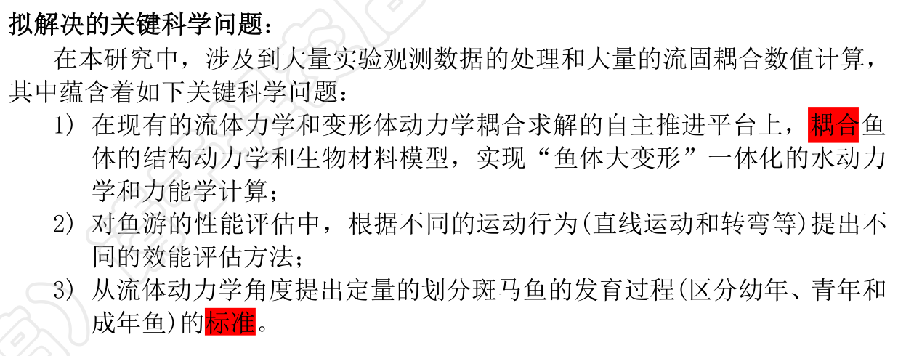
2自然科学基金
框越来越大了
怎么办？

Slide 12
3文献阅读讨论
一、文献阅读究竟有什么用？
学习、交流、做实验
二、文献阅读对于写文章有什么用？
撰写综述，给予自己研究工作印证，圈内相互交流
但是自己做的东西与他人都有区别！
Notes:
别人的论述只能一定程度上佐证自己的观点！

Slide 13
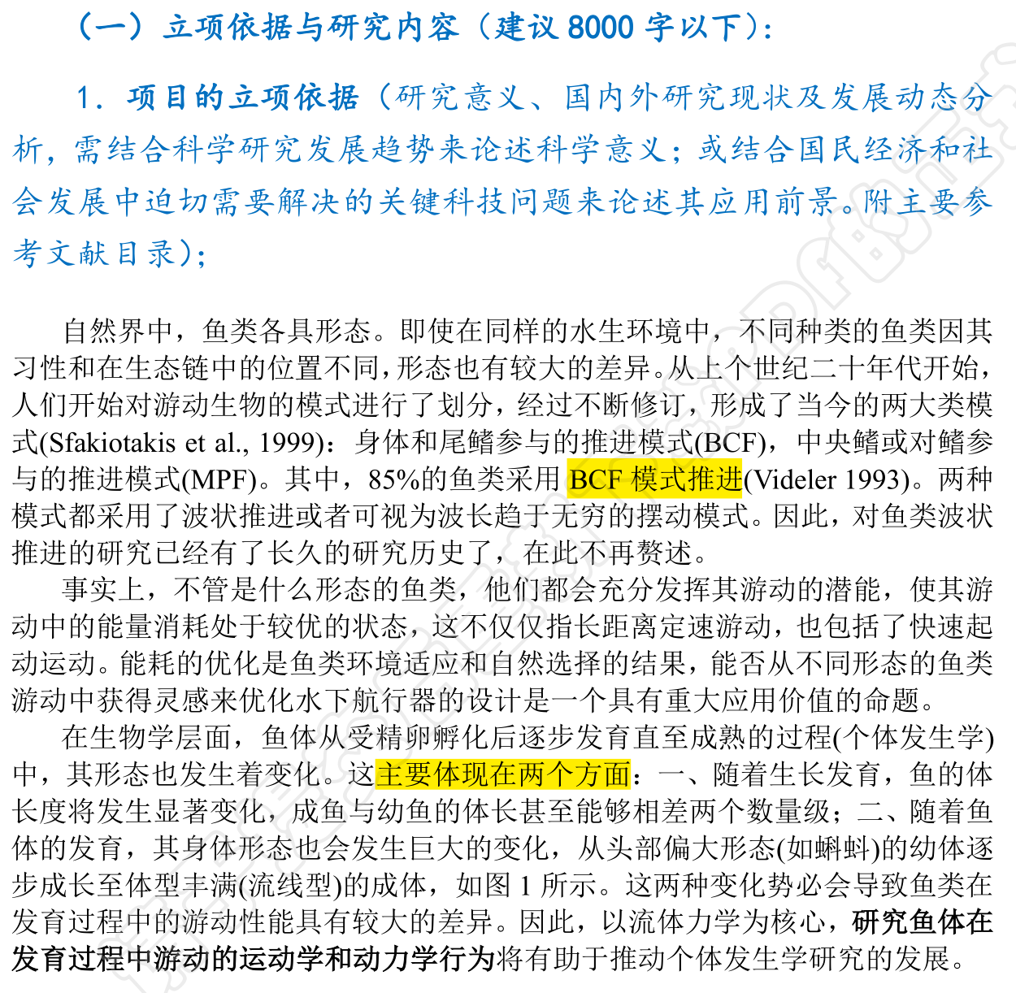
3文献阅读讨论

Slide 14
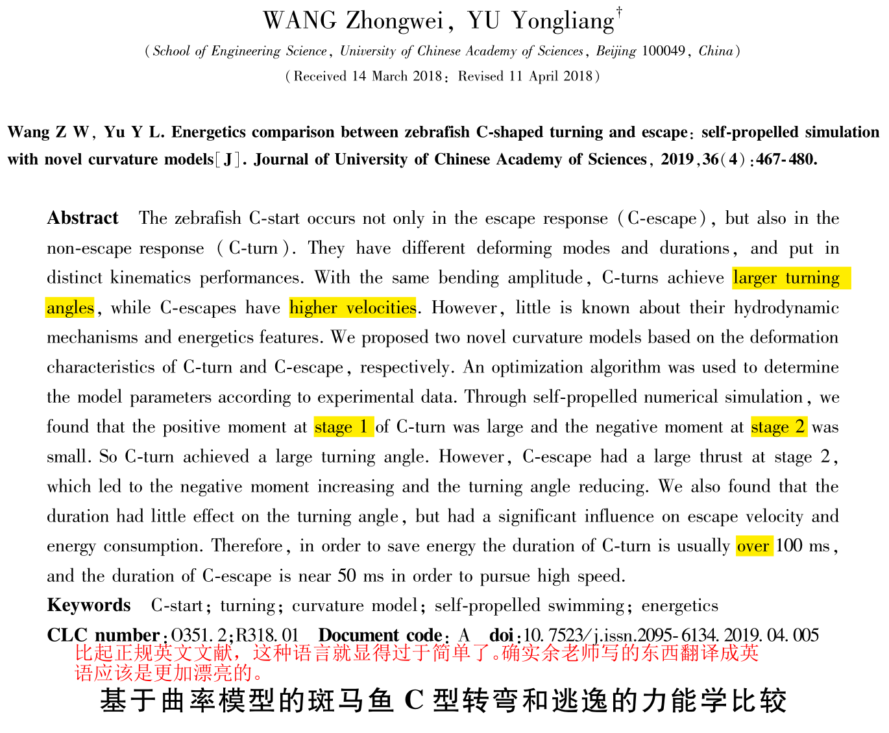
王仲威2018

Slide 15
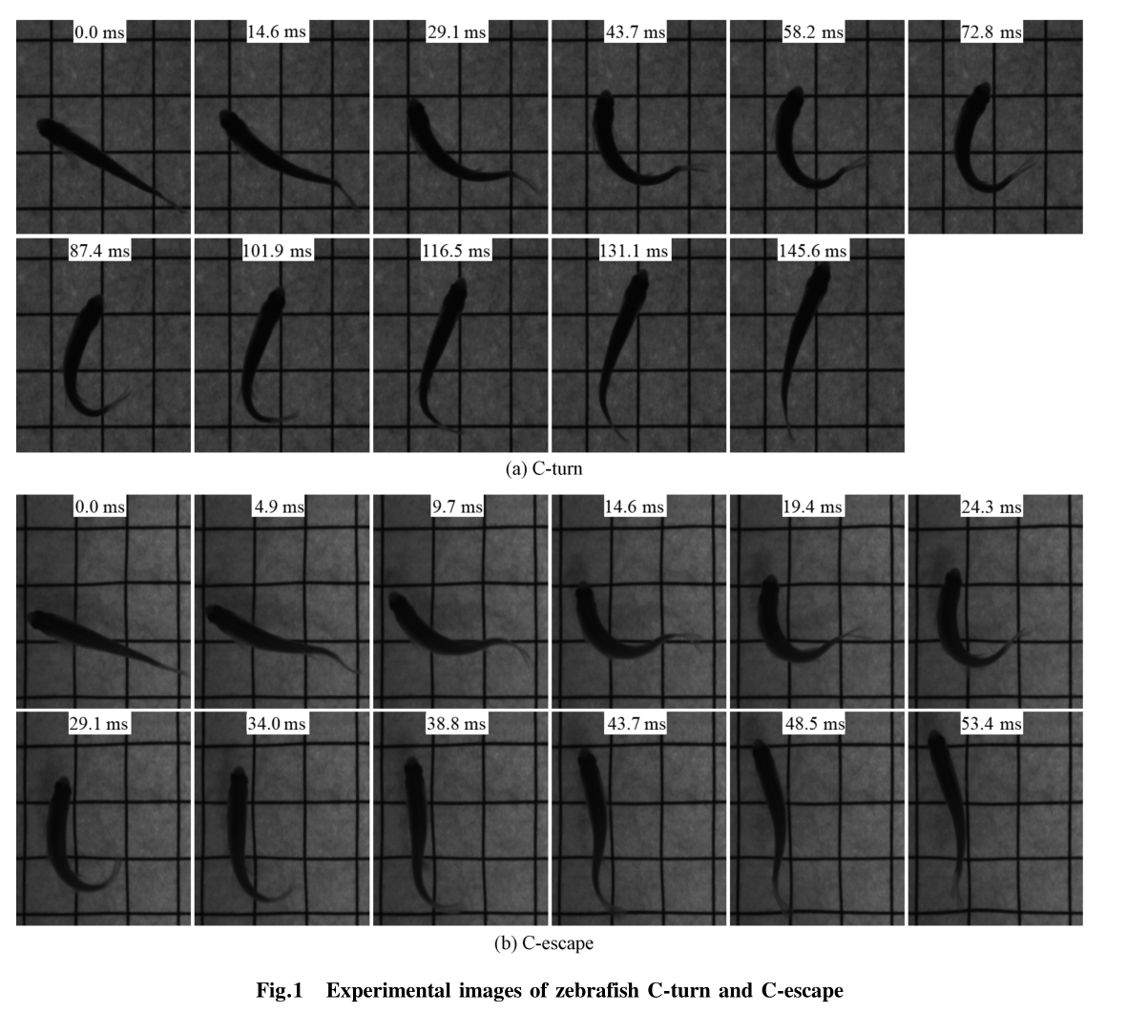
王仲威2018

Slide 16
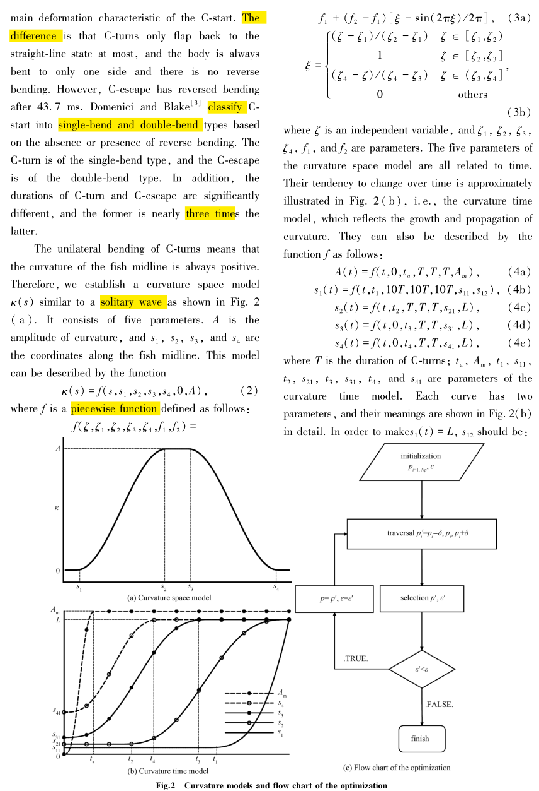

Slide 18
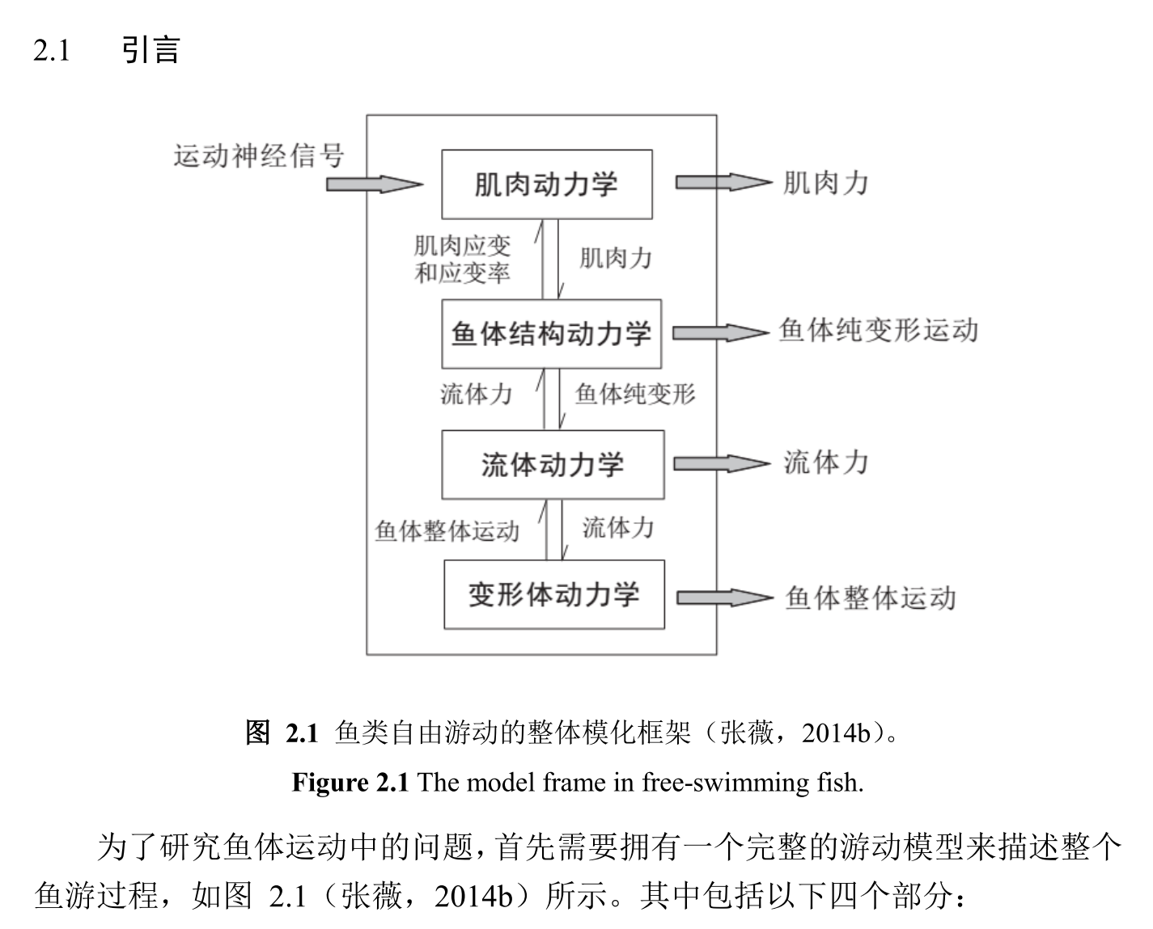
张薇2014

Slide 19
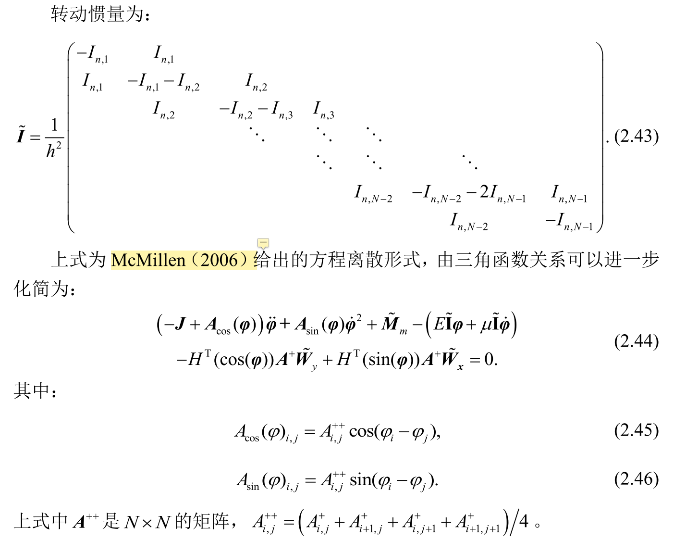
沈昊嫣2019
培养科研审美情趣！

Slide 20
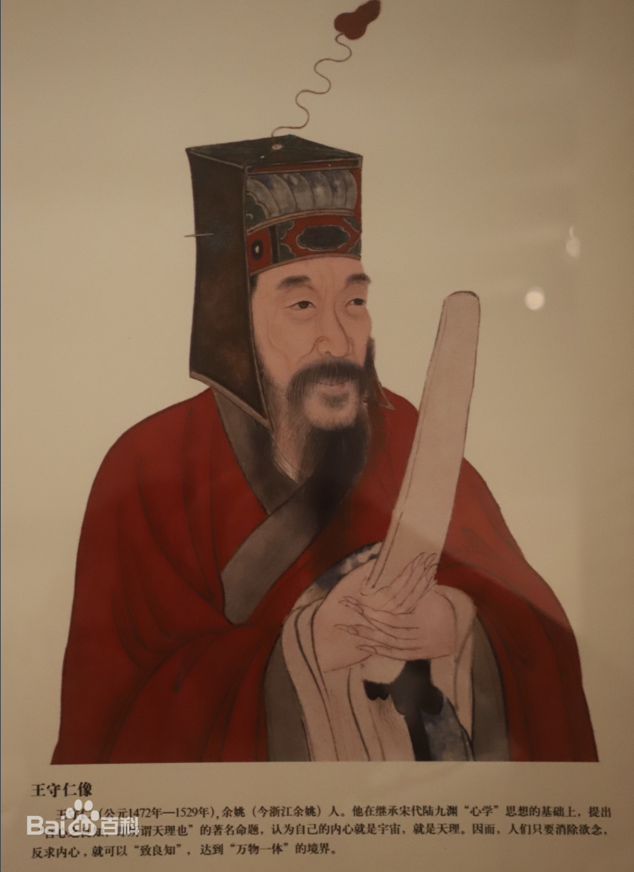
4后续规划
有了规划→思考具体实现
知晓计划书中的未读文献
文献阅读报告
实验计划书
后续转向建模与流体力学知识理解
优化图像处理程序
大胆假设
格物穷理！
小心求证
知行合一！

